Slide 2

Välkommen

Slide 3
Syfte
Samrådet syftar till att föra dialog om tjänsten som minoritetssamordnare inom äldreomsorgen i Umeå kommun, då nuvarande samordnare går i pension.
Kommunens nya förslag är en uppdelning på två tjänster på vardera 50 procent - en med inriktning sverigefinnar, tornedalingar, kväner och lantalaiset samt en med inriktning mot urfolket samerna. Båda ska ha helhetsfokus på samtliga minoriteter, det vill säga även romer och judar.

Slide 4
Mötets innehåll
Välkommen och presentation
Bakgrund till samrådsfrågan – Anna Bergström
Dialog om förslaget – samtliga
Nästa steg – Anna Bergström
Mötet avslutas kl 17.30

Slide 5
Presentation

Slide 6
Bakgrund till samrådsfrågan

Slide 7
Bakgrund
2023 – Frågan om samordnare lyftes första gången 2023-12-12 på samråd
2024 – Frågan hanterades på samråd 2024-12-03
2026 – Frågan hanterades på samråd 2026-01-14 (förslag på annons fanns)
Försök för att hitta lösningar inom förvaltningen och i samarbete med andra förvaltningar har skett utan framgång.

Slide 8
Minnesanteckningar från samråd
2023-12-12
”Den finska äldresamordnaren går i pension till våren. Den samiska äldresamordnartjänsten har temporärt ersatts av timanställda. En permanent lösning behövs men innan en sådan landat så önskar kommunen att de timanställda fortsätter. Med tanke på den temporära situationen inom seniorverksamheten lyfter kvalitetschefen frågor kring framtiden och vad seniorgrupperna själva har för tankar och önskemål kring verksamheten. Tid behövs för att tänka och diskutera detta inom grupperna”

Slide 9
Minnesanteckningar från samråd
2024-12-03
” Äldreomsorgsförvaltningen har försökt med olika lösningar under året, bland annat att ställa frågan till hela verksamheten, om det skulle finnas någon som är intresserad av att kombinera tjänst, dock inget intresse. Kvalitetschef har ställt frågan till nuvarande minoritetssamordnare om det finns några inspel eller idéer, men inga lösningar har hittats. I en kommun med heltidskrav är det svårt med små tjänstgöringsgrader, både från arbetsgivarhåll men även från medarbetarperspektivet. Därför är nuvarande lösningsförslag att anställa en samordnare för samtliga minoriteter. Kommunen har mottagit skrivningen från Sahkkie och äldregruppen och besvarat den. Utifrån tidigare försök att hitta andra lösningar, presenterar Anna att de tänker att det kan vara fördelaktigt med en funktion, om de hittar rätt person.”

Slide 10
Minnesanteckningar från samråd
2024-12-03
” Kommentarer från minoriteterna är hur en samordnare ska kunna finnas till för alla, samt att ha relevant kompetensen för alla? Finns den personen? Flera representanter från minoriteterna uttrycker att de är rädda att denna lösning inte är bra, både vad gäller rättvisa/jämvikt mellan minoriteterna men även arbetsmiljö för funktionen. Synpunkterna noteras. ”
”Det finns inget förslag på annons att samråda om, det är en brist som framförs. Enligt 5 paragrafen i minoritetslagen borde det vara en fråga som ska samordnas. Minoriteterna vill få yttra sig om annons och tjänstebeskrivning.”

Slide 11
Minnesanteckningar från samråd
2026-01-14
” Samiska deltagare säger att både äldregruppen samt föreningen Såhkie har på båda samråden tidigare varit tydliga att de säger nej till detta förslag och tror att det går att hitta halvtidstjänster”.
”Kommentar: gör omtag och ha samråd om fördelningsnyckel hur statsbidraget är fördelat. Äldreomsorgen svarar att det är en fråga för kommunövergripande samråd. Det är inte äldreomsorgens fråga hur fördelningen sker. ”
Kommentar även om att ta med frågan hur organisationen ser ut, och den är blandad både operativ och strategisk, hur ska det här arbetet organiseras så att det bara inte blir strategi, vilka tjänster ska serva detta, tar detta som information, tar tillbaka frågan.

Slide 12
Förslag

Slide 13
Förslag
Kommunens nya förslag är en uppdelning på två tjänster på vardera 50 procent - en med inriktning sverigefinnar, tornedalingar, kväner och lantalaiset samt en med inriktning mot urfolket samerna. Båda ska ha helhetsfokus på samtliga minoriteter, det vill säga även romer och judar.

Slide 14
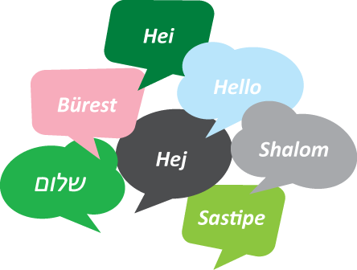
Minoritetssamordnare
Information om kontext runt tjänsten, samt arbetsuppgifter

Slide 15
Andra kommuner – omvärldsspaning 2024
Minoritetssamordnare behövs för äldreomsorgen
Komplexa frågor som bygger på tillit och långsiktigt engagemang
Olika behov, svårt att representera en hel grupp
Helhetsgrepp: Lagstiftningen gäller hela äldreomsorgen, inte bara t.ex. VoB eller myndighet
Antingen operativ eller strategisk
Ibland fördel med en strategisk samordnare
Integrering med omställning till nära vård, personcentrering, kompetensförsörjning, m.m

Slide 16
Inspel från samisk konferens 2024
Vikten av att kommunen är ”nära” minoriteterna
De sociala mötesplatserna är hälsosamma
Sociala och kulturella aktiviteter - bibehåller hälsa
Förebyggande
Kulturkompetens
Många hejarop från andra kommuner om hur bra Umeå organiserat arbetet
= Landade i att det behövs både operativ och strategisk men fokus på operativ
Notes:
Hälsosam mat
Fysisk aktivitet
Hjärngympa
Sociala aktiviteter

Slide 17
Organisering
Kommunövergripande samordnare
Äldreomsorgsförvaltningen äldreomsorgsdirektör (förvaltningschef)
Din kommunala hemtjänst
verksamhetschef bitr. verksamhetschef
Vård- och omsorgsboende och korttidsboende
verksamhetschef bitr. verksamhetschefer
Hälso- och sjukvård äldre
verksamhetschef bitr. verksamhetschef
Utredning äldre och prevention
verksamhetschef
Processledare & strateg Nära vård
Äldreomsorgens HR-enhet HR-chef
Äldreomsorgens stab kvalitetschef och kanslichef
Äldreomsorgens ekonomienhet ekonomichef
Socialtjänstens systemförvaltning enhetschef
Frivilligcentralen verksamhetsledare
Äldreomsorgens digitaliseringsenhet digitaliseringschef
Strategisk samordnare
Finsk hemtjänst
Finsk enhet
Samisk enhet
Operativa Samordnare
Behov av förebyggande insatser för nationella minoriteter

Slide 18
Arbetsuppgifter för området
Samordna samråd och konsultationer, vid behov med presidiet– Kvalitetschef (strategisk samordnare)
Kontaktperson gentemot minoriteter (vägen in) - Samordnare
Säkerställa att aktiviteter anordnas - Samordnare
Praktiskt stöd till verksamhet – ge stöd på språket osv - Samordnare
Statsbidraget – göra budget tillsammans med ekonom - Kvalitetschef
Hålla ihop äldreomsorgens arbete - Kvalitetschef
Delaktig i kommungemensamt forum och arbete – Kvalitetschef
Mediakontakter – Kvalitetschef
Preventivt nära arbete – Samordnare

Slide 19
Konkreta arbetsuppgifter samordnare
• Driva utvecklingen av äldreomsorgens arbete kring minoritetsfrågor. • Stärka möjligheterna för ett rikt och självständigt seniorliv för äldre. • Planera och genomföra utbildningar om kultur, historia och rättigheter. • Bygga broar till föreningar, samebyar och nätverk. • Ge stöd och service, inklusive enklare översättningshjälp samt hjälp med tolk • Samverka med verksamheter inom äldreomsorg och kultur. • Delta i regionala och nationella nätverk. • Kommunicera och synliggöra arbetet i olika kanaler.

Slide 20
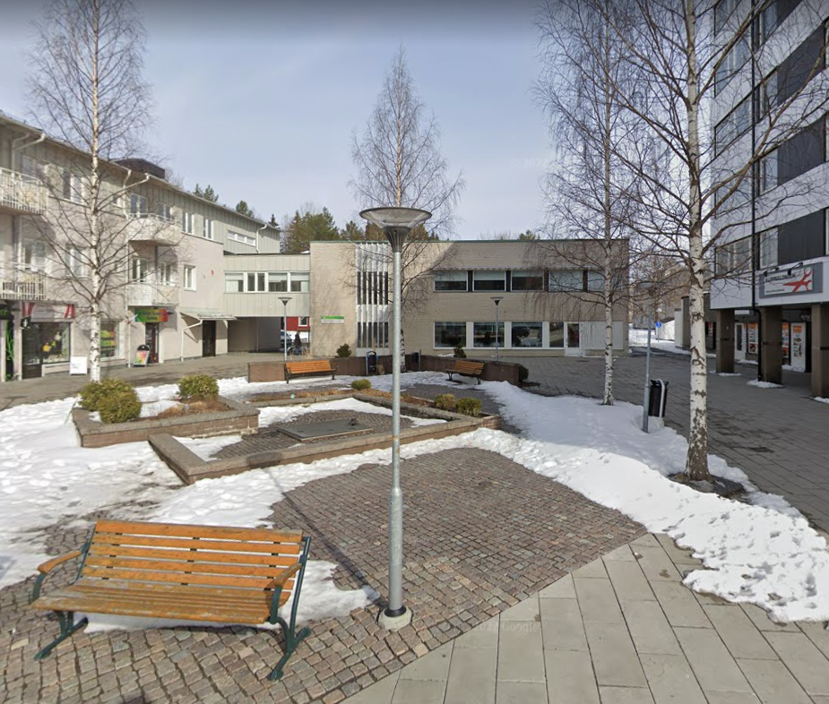
Arbetsplats – Mariehemsvägen 7
Chef: Erica Andersson
Samarbete med frivilligcentralen och verksamhetsledare
Samarbete med Seniortorget
Samarbete och nära stöd med föreningar
Samarbete och nära stöd med minoritetsgrupper

Slide 21
Förslag
Kommunens nya förslag är en uppdelning på två tjänster på vardera 50 procent - en med inriktning sverigefinnar, tornedalingar, kväner och lantalaiset samt en med inriktning mot urfolket samerna. Båda ska ha helhetsfokus på samtliga minoriteter, det vill säga även romer och judar.
Annonsförslagen finns utlagda sedan 26 feb

Slide 22
Dialog

Slide 23
Nästa steg

Slide 24
Förslag
Välkomna med skriftliga kommentarer (senast 20 mars)
Annonsering april
Rekrytering och tillsättning

